Slide 1

TỔNG QUAN LẬP TRÌNH MÔI TRƯỜNG WINDOWS

Slide 2
Nội dung chính
1
Lịch sử Windows
2
Đặc điểm môi trường Windows
3
Lập trình hướng sự kiện
4
.NET Framework
5
Visual Studio
5

Slide 3
Nội dung chính
1
Lịch sử Windows
2
Đặc điểm môi trường Windows
3
Lập trình hướng sự kiện
4
.NET Framework
5
Visual Studio
5

Slide 4
Lịch sử Windows
 | 1990 | 1993 | 1994 | 1995 | 1996 | 1997
Windows Desktop | Windows 3x | Windows NT |  | Windows 95 | Windows NT Workstation
Windows Server |  | Windows NT Advanced Server 3.1 | Windows NT Server 3.5 | Windows NT Server 3.51 | Windows NT Server 4.0 | Windows NT Server Enteprise Edition
Windows Cloud

Slide 5
Lịch sử Windows
 | 1998 | 2000 | 2001 | 2003 | 2006 | 2008 | 2009
Windows Desktop | Windows 98 | 1. Windows ME 2. Windows 2000 Prefessional | Windows XP |  | Windows Vista |  | Windows 7
Windows Server | Windows NT Server 4.0 Terminal Server Edition | Windows 2000 Server Family |  | 1. Windows Server 2003 2. Windows Server Systems |  | Windows Server 2008
Windows Cloud |  |  |  |  |  | Windows Azure
Notes:
http://en.wikipedia.org/wiki/Windows_Server

Slide 6
Lịch sử Windows
 | 2012 | 2013 | 2014 | 2015
Windows Desktop | Windows 8 | Windows 8.1 |  | Windows 10
Windows Server | Windows Server 2012 | Windows Server 2012 R2
Windows Cloud |  |  | Microsoft Azure
Notes:
http://en.wikipedia.org/wiki/Microsoft_Windows
http://windows.microsoft.com/en-us/windows/preview-iso
http://www.networkworld.com/article/2691814/software/why-did-microsoft-skip-windows-9-and-jump-to-windows-10.html
http://my.teslamotors.com/models/design

Slide 7
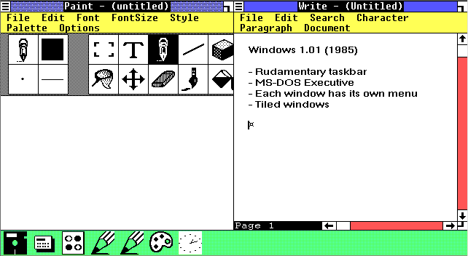

Slide 8
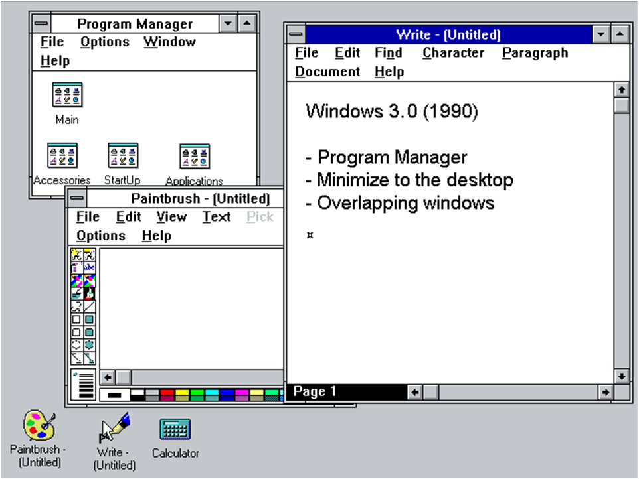

Slide 9
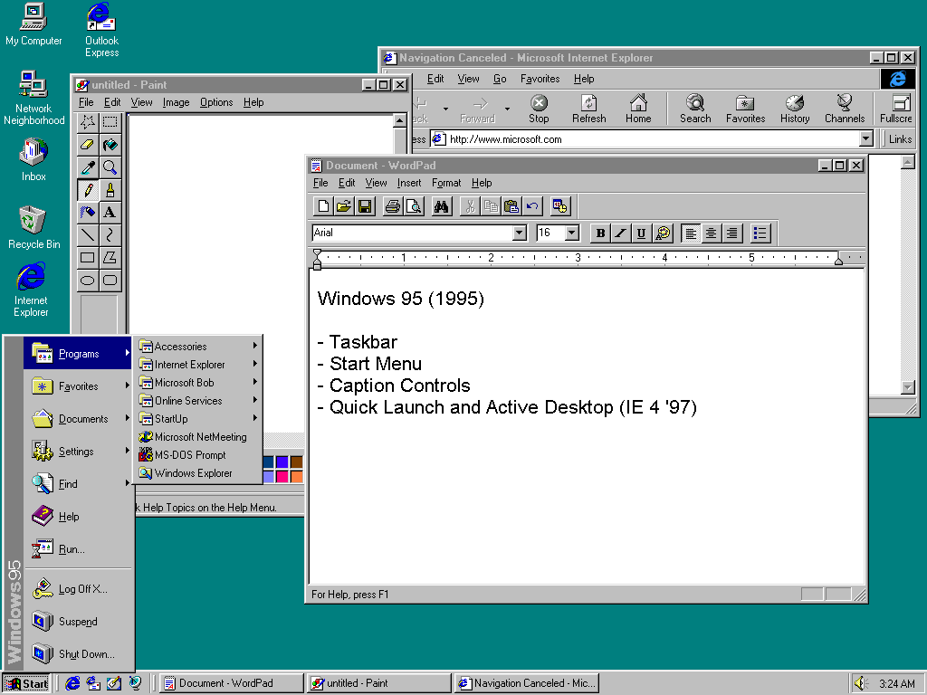

Slide 10
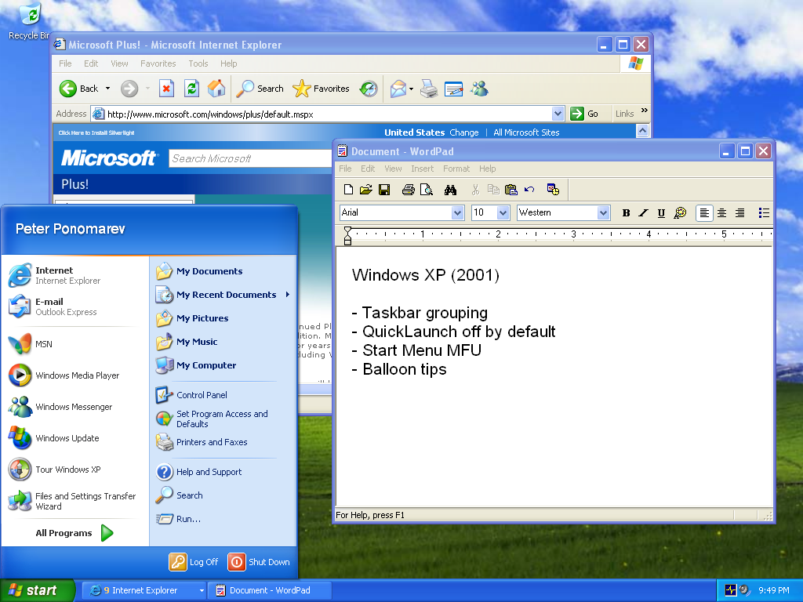

Slide 11
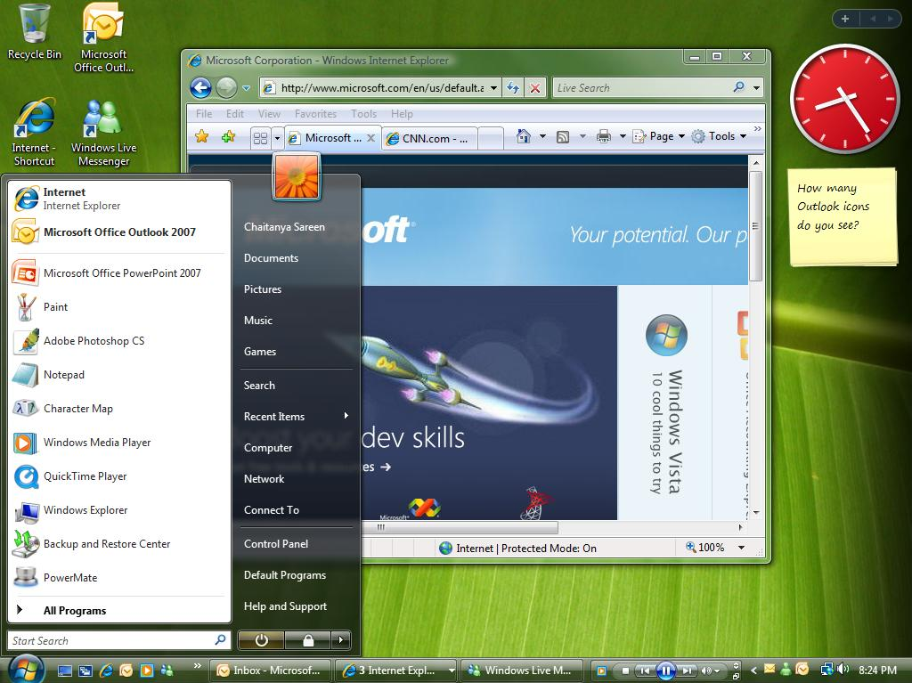

Slide 12
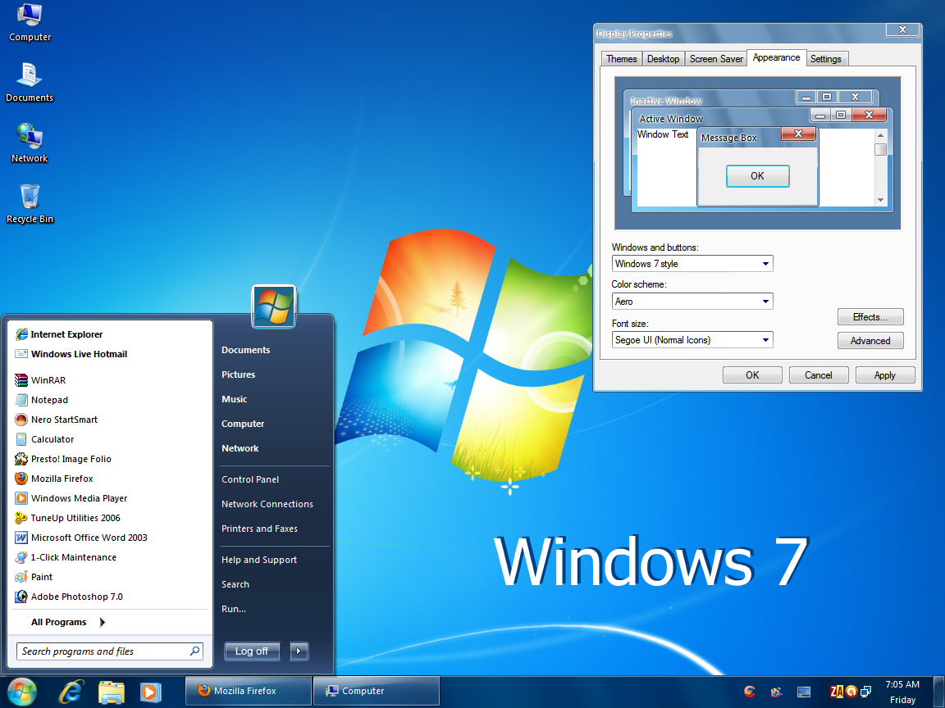

Slide 13
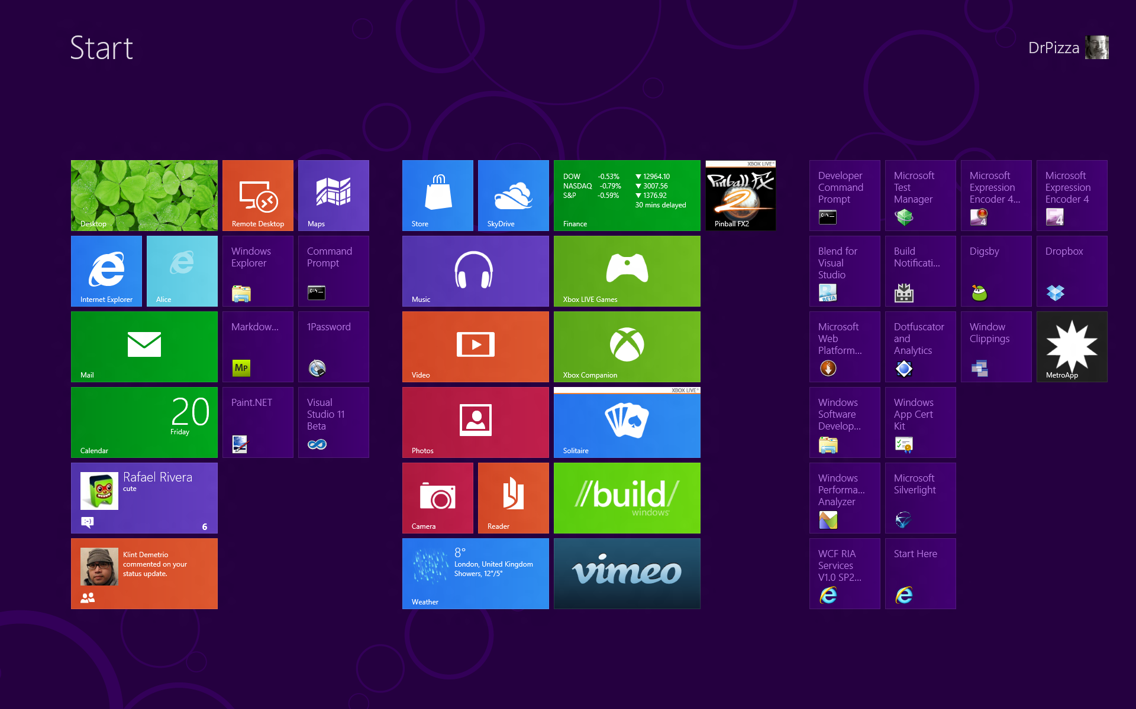

Slide 14
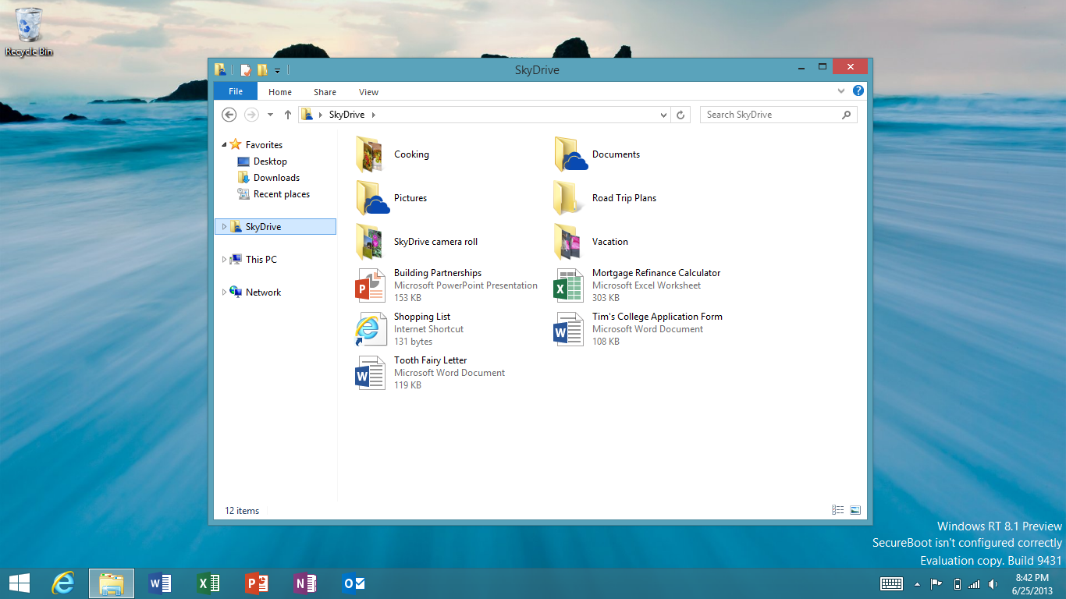

Slide 15
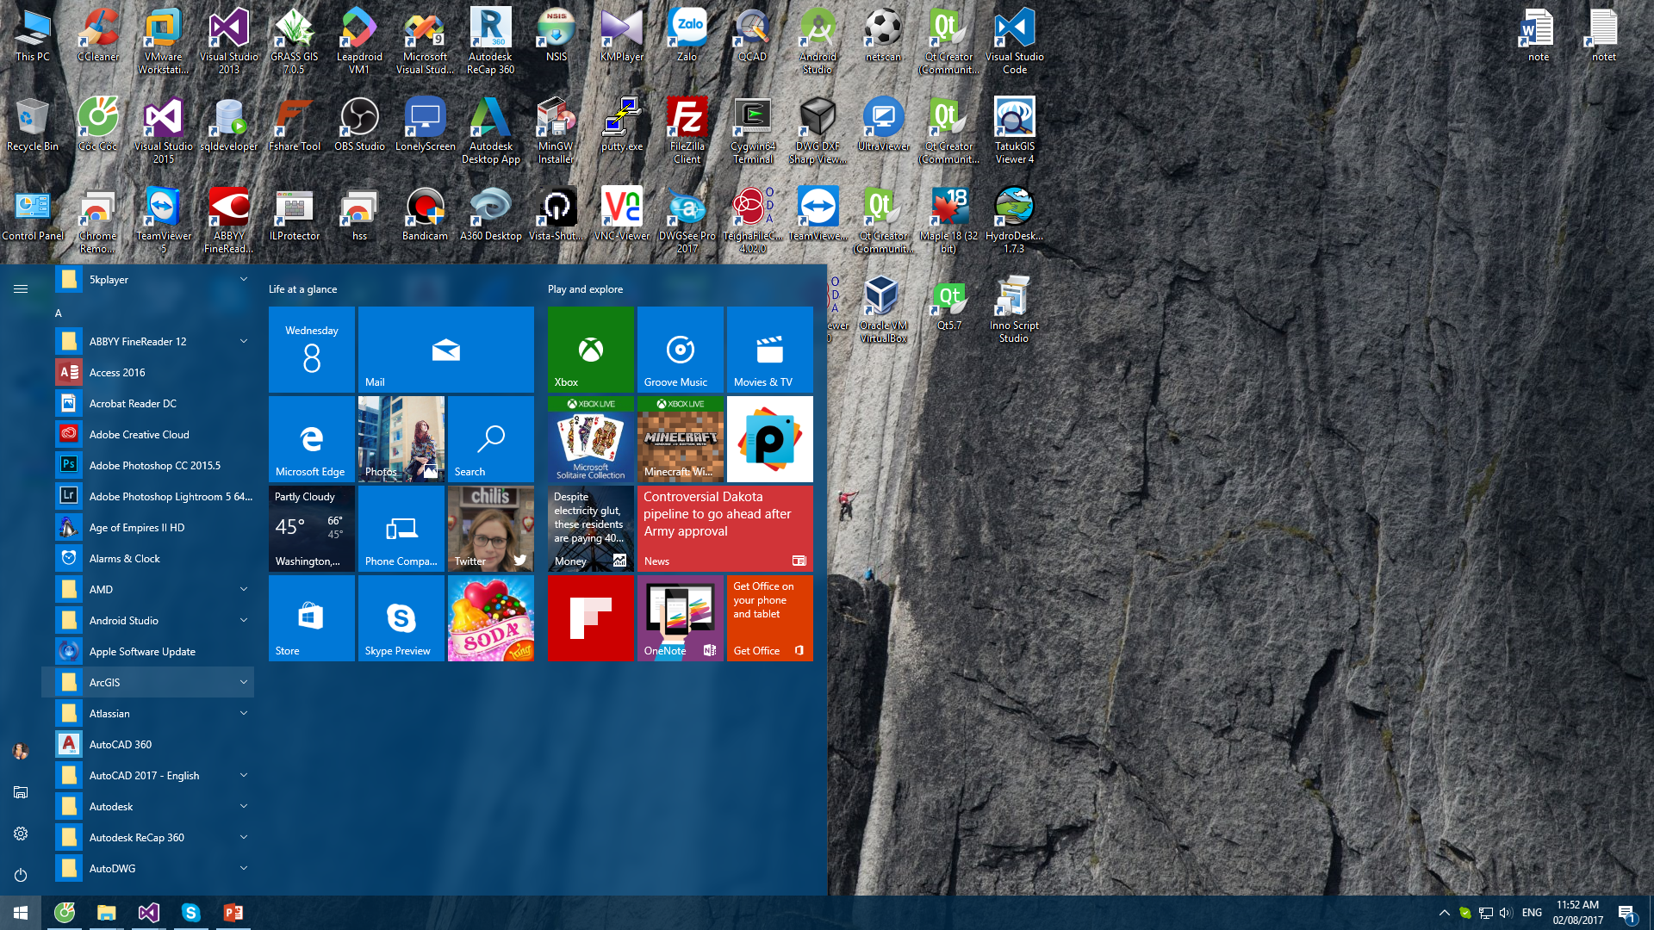

Slide 16
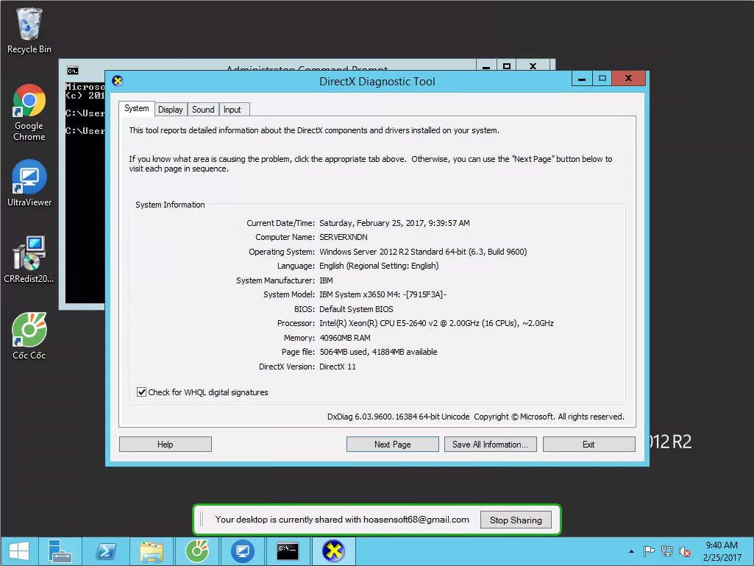

Slide 17
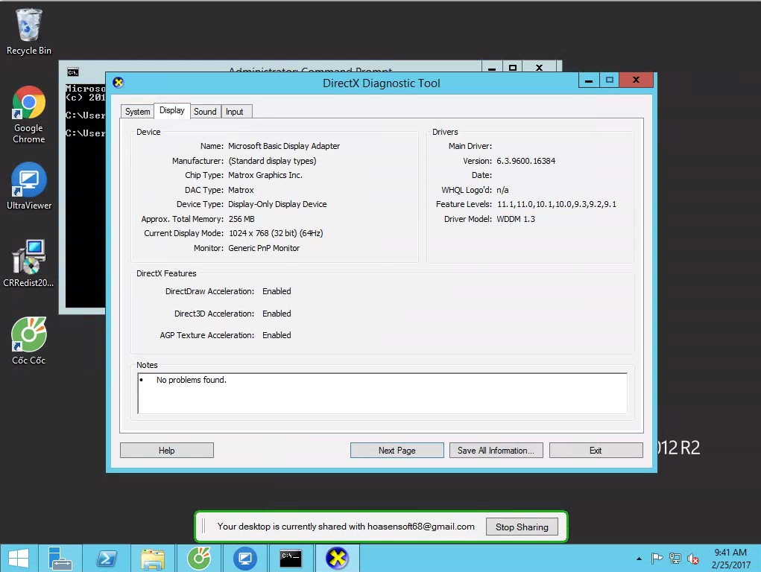

Slide 18
Nội dung chính
1
Lịch sử Windows
2
Đặc điểm môi trường Windows
3
Lập trình hướng sự kiện
4
.NET Framework
5
Visual Studio
5

Slide 19
Môi trường Windows
Hệ điều hành 32/64 bit
Giao diện người dùng kiểu đồ hoạ (GUI)
Đa nhiệm
Quản lý bộ nhớ
Tư tưởng hướng đối tượng
Giao diện đồ họa độc lập thiết bị
Kiến trúc hướng sự kiện, dựa vào thông điệp
Notes:
32/64 bit: http://topthuthuat.com/thu-thuat/so-sanh-su-khac-biet-giua-window-32bit-va-64bit
http://support.microsoft.com/kb/958406/vi-vn
http://forums.cnet.com/7723-6142_102-366427/calculate-max-ram-size-and-harddisk-size-for-32-an-64-bit-os/
File System – FAT, NTFS
- GUI
In computing, a graphical user interface (GUI,^{[1]} sometimes pronounced "gooey" or "gee-you-eye")^{[2]} is a type of interface that allowsusers to interact with electronic devices through graphical icons and visual indicators such as secondary notation, as opposed to text-based interfaces, typed command labels or text navigation. GUIs were introduced in reaction to the perceived steep learning curve ofcommand-line interfaces (CLIs),^{[3][4][4]} which require commands to be typed on the keyboard.
http://en.wikipedia.org/wiki/Graphical_user_interface
http://www.businessinsider.com/futuristic-user-interfaces-2013-7?op=1

Slide 20
Giao diện người dùng kiểu đồ hoạ (GUI)
Visual Interface
WYSIWYG (What you see is what you get)
Các ứng dụng Windows có giao diện thống nhất với cùng dáng vẻ:
một cửa sổ hình chữ nhật
thanh tiêu đề
menu, hộp hội thoại, thanh trượt

Slide 21
Đa nhiệm
Nhiều chương trình có thể được kích hoạt và chạy cùng một lúc
Mỗi chương trình chiếm một phần tài nguyên của hệ thống và có một phần bộ nhớ thường trú
Windows 32 bits hoạt động theo cơ chế preemptive. Mỗi chương trình có thể được tách thành các thread thực hiện cùng lúc
Notes:
Preemptive: chiếm quyền
http://en.wikipedia.org/wiki/Preemption_%28computing%29

Slide 22
Quản lý bộ nhớ
Mã chương trình và dữ liệu có thể dịch chuyển trong bộ nhớ vật lý
Khả năng sử dụng bộ nhớ phụ
Các thư viện liên kết động (.DLL)
Notes:
https://chienuit.wordpress.com/2010/10/04/qu%E1%BA%A3n-l-b%E1%BB%99-nh%E1%BB%9B-trong-net-garbage-collection/

Slide 23
Tư tưởng hướng đối tượng
Cửa sổ ứng dụng chính và các cửa sổ con là các thể hiện (đối tượng) của lớp cửa sổ được đăng ký trước

Slide 24
Giao diện đồ hoạ độc lập thiết bị
Giao diện đồ hoạ của Window cho phép tạo các đối tượng đồ hoạ và định dạng văn bản cho cả màn hình và máy in
Chương trình viết cho Windows không điều khiển trực tiếp thiết bị xuất như màn hình hay máy in mà thông qua một ngôn ngữ lập trình đồ hoạ gọi là Giao Diện Thiết Bị Đồ Hoạ (Graphics Device Interface: GDI)

Slide 25
Kiến trúc hướng thông điệp (message driven)
Windows và các ứng dụng Windows hoạt động theo cơ chế truyền, nhận thông điệp
Các hoạt động của chương trình thay đổi tuỳ theo thông điệp mà nó nhận được,
Thông điệp được gởi qua lại giữa ứng dụng và Windows, giữa các ứng dụng với nhau
Cửa sổ ứng dụng tự động được vẽ lại mỗi khi có sự thay đổi kích thước hay vùng bị che. Điều này được thực hiện nhờ hệ điều hành gởi thông điệp cho chương trình
Notes:
giữa các ứng dụng với nhau: lấy ví dụ Unikey

Slide 26
Các loại ứng dụng cơ bản
Windows Application: ứng dụng 32 bits, giao diện đồ họa
Win32 DLL: ứng dụng 32 bits, dạng thư viện liên kết động (Dynamic-linked library)
Win32 LIB: ứng dụng 32 bits, dạng thư viện liên kết tĩnh (Static-linked library)
Console Application: ứng dụng 32 bits, với giao diện dạng DOS command line
Assembly Exe và Assembly DLL: Ứng dụng và DLL chạy trên môi trường .NET (chứa mã trung gian)

Slide 27
Windows Application dựa C
Năm | Ngôn ngữ | Công cụ
1985 | C | Windows application programming interface (API)
1992 | C++ | Microsoft Foundation Class (MFC) Library
2001 | C# hoặc C++.Net | Windows Form (1 phần của .NET Framework)
2006 | C#, XAML | Windows Presentation Foundation (WPF)
Notes:
https://en.wikipedia.org/wiki/C%2B%2B
http://en.wikipedia.org/wiki/Extensible_Application_Markup_Language

Slide 28
Các thư viện lập trình
Windows API
OWL - Object Windows Library
VCL – Visual Component Library
MFC - Microsoft Foundation Classes
ATL - Active Template Library
WTL - Windows Template Library
BCL – Base Class Library
STL – Standard Template Library
TOM – Text Object Model
…

Slide 29
Windows và DOS
Windows | DOS
Lập trình sự kiện, dựa vào thông điệp (message) | Thực hiện tuần tự theo chỉ định
Multi-tasking | Single task
Multi-CPU | Single CPU
Tích hợp sẵn Multimedia | Phải dùng các thư viện Multimedia riêng
Hỗ trợ 32 bits hay hơn nữa | Ứng dụng 16 bits
DLL, OLE, DDE, COM, OpenGL, DirectX | Không có

Slide 30
Giao diện đồ họa
Các dạng ứng dụng giao diện đồ họa
SDI - Single Document Interface
MDI - Multiple Document Interface
Dialog

Slide 31
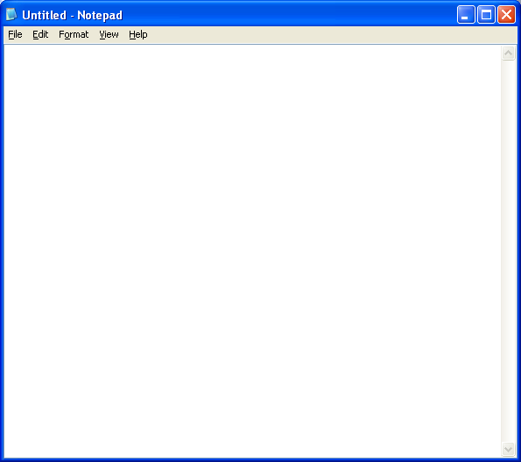
SDI - Single Document Interface
Một cửa sổ làm việc
Cho phép thay đổi kích thước cửa sổ (Resizeable)
Không có các cửa sổ con
Ví dụ: Notepad, Paint,…

Slide 32
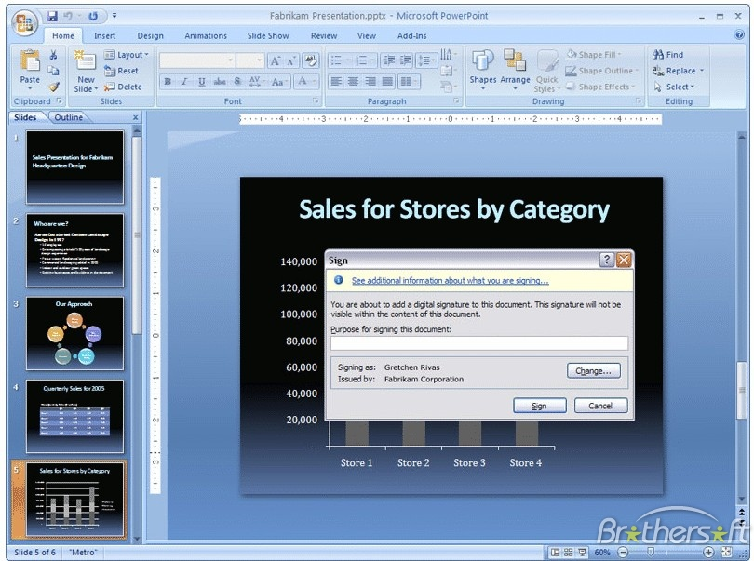
MDI - Multiple Document Interface
Một cửa sổ làm việc chính và nhiều cửa sổ con
Cho phép thay đổi kích thước cửa sổ (Resizeable)
Cho phép Maximize/Minimize/Close các cửa sổ con
Ví dụ: Word, Excel, VC++,…

Slide 33
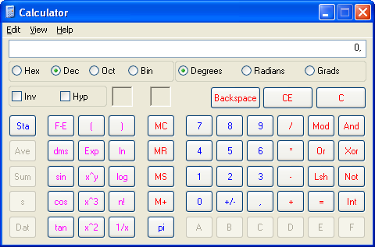
Dialog
Một cửa sổ làm việc
Thường kích thước cố định
Thường có các button, edit box, list box,…
Ví dụ: Calculator, CD Player,..

Slide 34
Cửa sổ - Window
Là một vùng chữ nhật trên màn hình dùng để hiển thị kết quả output và nhận các input từ người dùng
Công việc đầu tiên của 1 ứng dụng GUI là tạo một cửa sổ làm việc
Mỗi cửa sổ đều có 1 cửa sổ cha (parent window), ngoại trừ cửa sổ nền Desktop
Tại mỗi thời điểm, chỉ có một cửa sổ nhận input từ người dùng (Active/Focused window)

Slide 35
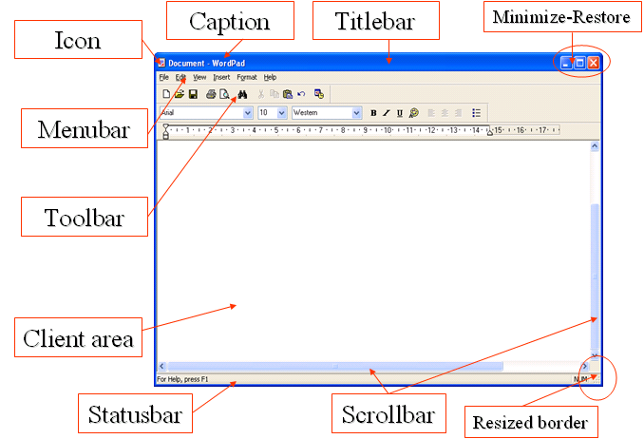
Các thành phần của một cửa sổ

Slide 36
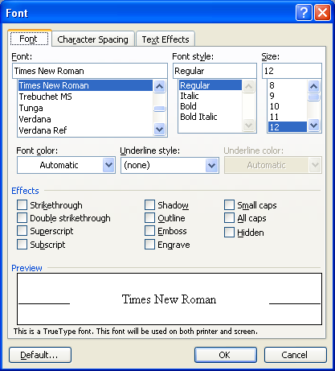
Các control thông dụng
Tab Control
Edit box
Listbox
Combobox
Check box
Static text
Button

Slide 37
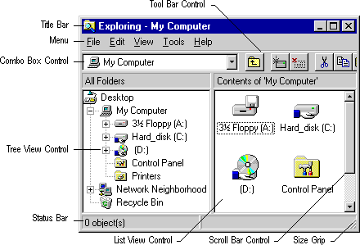
Các control thông dụng

Slide 38
Nội dung chính
1
Lịch sử Windows
2
Đặc điểm môi trường Windows
3
Lập trình hướng sự kiện
4
.NET Framework
5
Visual Studio
5

Slide 39
Lập trình hướng sự kiện
Qui trình xử lý thông điệp
Các loại thông điệp thường gặp
Vòng lặp xử lý thông điệp

Slide 40
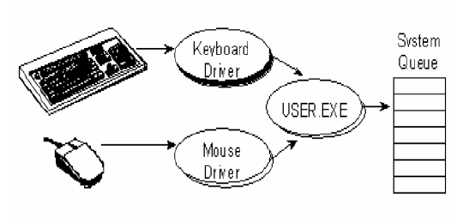
Phát sinh các sự kiện và thông điệp

Slide 41
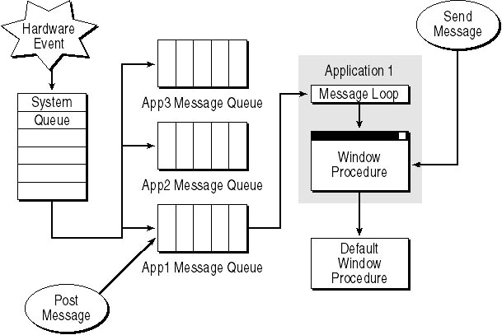
Hàng đợi thông điệp
Luồng điều khiển của chương trình được xác định dựa vào hành động của người dùng khi sử dụng chương trình

Slide 42
Thủ tục cửa sổ
Hệ điều hành ra lệnh cho ứng dụng nhờ thủ tục cửa sổ (Window Procedure)
Hàm cửa sổ cho biết phản ứng của chương trình với các tác động bên ngoài như user input...
Hệ điều hành Windows gởi thông điệp cho một chương trình ứng dụng bằng cách gọi hàm cửa sổ của ứng dụng đó, với tham số là thông điệp

Slide 43
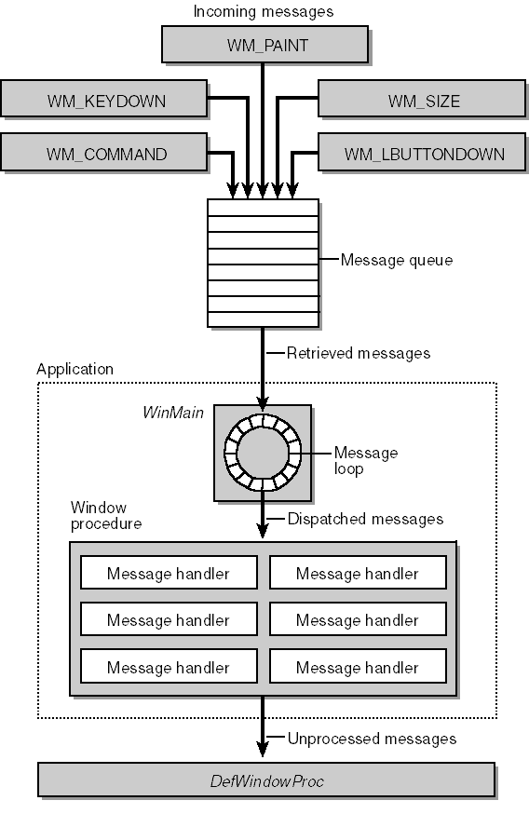

Slide 44
Windows Application trên C (Chương trình chính)
LRESULT CALLBACK WndProc (HWND, UINT, WPARAM, LPARAM) ;
int WINAPI WinMain (HINSTANCE hInstance, HINSTANCE hPrevInstance, PSTR szCmdLine, int iCmdShow)
{
static TCHAR szAppName[] = TEXT (“…") ;
HWND hwnd ;
MSG msg ;
WNDCLASS wndclass ;
wndclass.style = CS_HREDRAW | CS_VREDRAW ;
wndclass.lpfnWndProc = WndProc ;
...
wndclass.lpszClassName = szAppName ;
if (!RegisterClass (&wndclass))
{
MessageBox (NULL, TEXT (“…"), …) ;
return 0 ;
}
hwnd = CreateWindow (szAppName,...,NULL) ;
ShowWindow (hwnd, iCmdShow) ;
UpdateWindow (hwnd) ;
while (GetMessage (&msg, NULL, 0, 0))
{
TranslateMessage (&msg) ;
DispatchMessage (&msg) ;
}
return msg.wParam ;
}
Khai báo cửa sổ
Đăng ký cửa sổ
Vòng lặp bắt thông điệp

Slide 45
Windows Application trên C (Hàm xử lý thông điệp)
LRESULT CALLBACK WndProc (HWND hwnd, UINT message, WPARAM wParam, LPARAM lParam)
{
HDC hdc ;
PAINTSTRUCT ps ;
RECT rect ;
switch (message)
{
case WM_CREATE:
...
return 0 ;
case WM_PAINT:
...
return 0 ;
case WM_DESTROY:
...
return 0 ;
....
}
return DefWindowProc (hwnd, message, wParam, lParam) ;
}
Thông điệp nhận được
Xử lý thông điệp

Slide 46
Một số thông điệp thường gặp
Thông điệp | Được gửi khi
WM_CHAR | Có một ký tự được nhập từ bàn phím
WM_COMMAND | Người sử dụng click một mục trên menu, button…
WM_CREATE | Một cửa sổ được tạo ra
WM_DESTROY | Một cửa sổ bị huỷ.
WM_LBUTTONDOWN | Phím trái chuột được nhấn
WM_LBUTTONUP | Phím trái chuột được thả ra
WM_MOUSEMOVE | Con trỏ chuột di chuyển trên màn hình
WM_PAINT | Cửa sổ cần vẽ lại
WM_QUIT | Ứng dụng sắp kết thúc
WM_SIZE | Cửa sổ có thay đổi kích thước

Slide 47
Windows Application trên C# (Chương trình chính)
using System;
using System.Windows.Forms;
namespace NotepadForms
{
public class Program
{
[STAThread]
static void Main()
{
Form myForm = new MyForm();
Application.Run(new MyForm());
}
}
Khai báo cửa sổ
Khởi động vòng lặp thông điệp

Slide 48
Windows Application trên C# (Xử lý thông điệp)
public class MyForm : System.Windows.Forms.Form
{
public MyForm()
{
this.Paint += new System.Windows.Forms.PaintEventHandler (this.MainForm_Paint);
}
private void MainForm_Paint (object sender, System.Windows.Forms.PaintEventArgs evt)
{
…
}
}
}
Gán sự kiện
Xử lý sự kiện

Slide 49
Tài nguyên - Resource
Tài nguyên (Menu bar, dialog, bitmap, icon, cursor,…) của ứng dụng được định nghĩa bên ngoài và được thêm vào trong file thực thi của ứng dụng khi biên dịch
Các loại tài nguyên của ứng dụng
Accelerator table: bảng mô tả phím tắt (hot-key)
Bitmap: ảnh bitmap
Caret: con trỏ văn bản
Cursor: con trỏ chuột
Dialog box: khung hộp thoại (Dialogbox Template)
Font: font chữ

Slide 50
Tài nguyên - Resource
Các loại tài nguyên của ứng dụng
Icon: biểu tượng
Menu: menu
String-table entry: bảng mô tả các chuỗi ký tự
Version information: bảng mô tả thông tin “phiên bản”

Slide 51
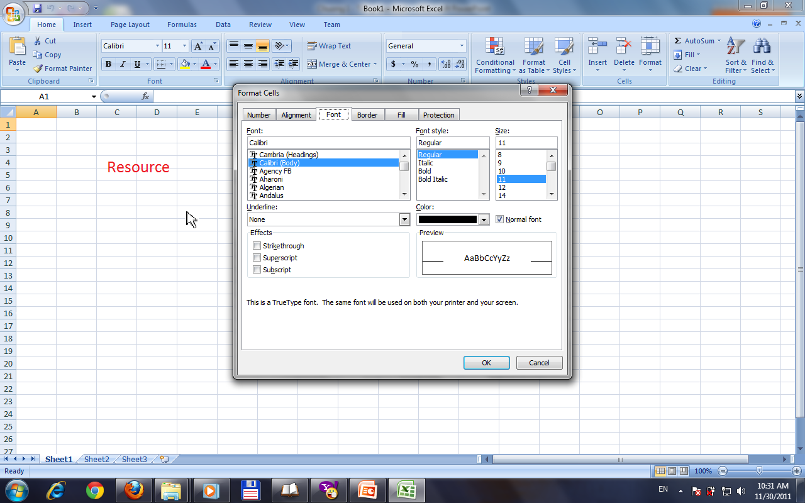

Slide 52
Nội dung chính
1
Lịch sử Windows
2
Đặc điểm môi trường Windows
3
Lập trình hướng sự kiện
4
.NET Framework
5
Visual Studio
5

Slide 53
Giới thiệu .NET
.NET bao gồm một bộ đầy đủ các công cụ giúp tạo và cài đặt các ứng dụng, .NET bao gồm:
Sản phẩm của .NET
Visual studio.NET IDE
Ngôn ngữ lập trình: C#, VB.NET, J#, XAML…
Dịch vụ web của .NET
.NET Framework
Notes:
http://en.wikipedia.org/wiki/.NET_Framework
https://chienuit.wordpress.com/2010/10/04/qu%E1%BA%A3n-l-b%E1%BB%99-nh%E1%BB%9B-trong-net-garbage-collection/
https://www.quora.com/What-is-the-programming-market-share-of-Java-vs-NET-Technologies-vs-C++?share=1&srid=to0t

Slide 54
.NET Framework
Tương tác giữa các thành phần trong và ngoài .NET Framework
Common Language Runtime Engine
Độc lập ngôn ngữ
Thư viện lớp cơ sở
Quản lý phiên bản
Bảo mật
Tính di động (portable)

Slide 55
Kiến trúc .NET Framework
.NET framework bao gồm 4 thành phần chủ yếu
Common Language Runtime (CLR)
Các lớp cơ sở của .NET Framework
Data Management
Giao diện người dùng

Slide 56
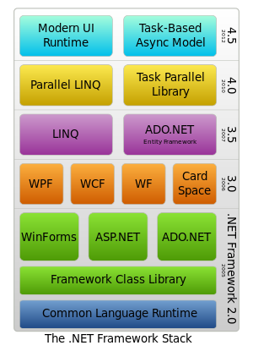
.NET Framework

Slide 57
CLR
Common Language Runtime là môi trường để cho tất cả các ứng dụng viết trên .NET chạy
CLR hỗ trợ nhiều ngôn ngữ và cung cấp các công cụ dùng chung cho các ngôn ngữ lập trình khác nhau, giúp cho việc tương tác qua lại giữa các ngôn ngữ lập trình khác nhau dễ dàng hơn

Slide 58
Đặc điểm của CLR
Tự động quản lý bộ nhớ
Hệ thống kiểu dữ liệu dùng chung giữa các ngôn ngữ lập trình
Tính tương tác giữa các ngôn ngữ
Độc lập với cấu trúc phần cứng bên dưới
Cơ chế bảo mật hệ thống
An toàn kiểu dữ liệu

Slide 59
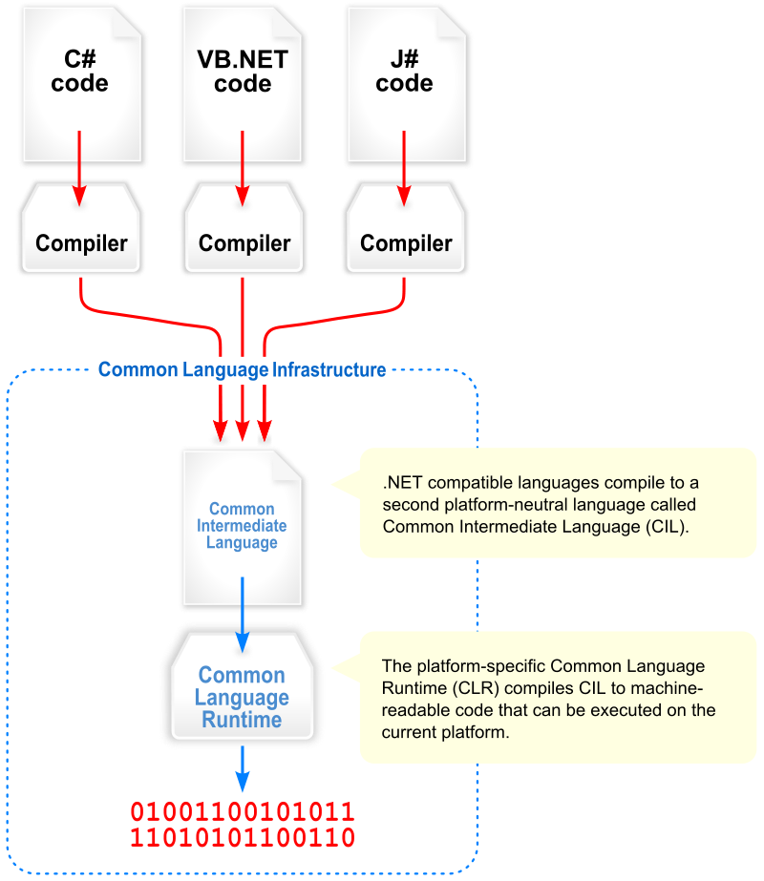
CLR
Native Code
Notes:
Native code is machine code executed directly by the CPU. This is in contrast to .NET bytecode, which is interpreted by the .NET virtual machine. Native codedoesn't run on the Common Language Runtime (CLR). An example would be a non-managed C++

Slide 60
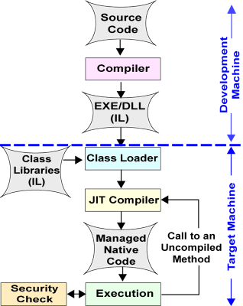
Quá trình biên dịch

Slide 61
CLR Execution Model
Source code
VB
C#
C++
Unmanaged
Component
Compiler
Compiler
Compiler
Managed
code
Assembly
IL Code
Assembly
IL Code
Assembly
IL Code
Common Language Runtime
Class Loading and Layout
Execution support
Garbage Collection
Security
JIT Compiler
Native Code
Operating System Services - Windows

Slide 62
Các lớp cơ sở của .NET framework
Được xây dựng theo phương pháp hướng đối tượng
Cung cấp các lớp dùng để xử lý các vấn đề thường gặp phải khi phát triển ứng dụng
Được dùng chung cho nhiều ngôn ngữ lập trình khác nhau
Được tổ chức thành những namespace được lưu trữ trong assembly.

Slide 63
Các lớp cơ sở của .NET framework
Namespace dùng để nhóm các lớp và các interface có mối quan hệ luận lý với nhau.
Các namespace có thể được dùng trong bất cứ ngôn ngữ nào tương thích với .NET.
Namespace được sử dụng để hạn chế việc dùng cùng một tên cho 2 hay nhiều lớp có mục đích sử dụng khác nhau

Slide 64
Các lớp cơ sở của .NET framework
Assembly là một đơn vị phần mềm có chứa đầy đủ các thông tin về các lớp hiện thực, các cấu trúc và các interface để hiện thực ứng dụng
Assembly lưu trữ các thông tin để mô tả chính nó, thông tin này gọi là meta data

Slide 65
Các lớp cơ sở của .NET framework
System
System.Security
System.Runtime.
InteropServices
System.Net
System.Text
System.Globalization
System.Reflection
System.Threading
System.Configuration
System.IO
System.Diagnostics
System.Collections

Slide 66
Các lớp cơ sở của .NET framework
System.Drawing
System.Data
System.Windows.Forms
System.Web.UI
System.Web.Services
……………………..

Slide 67
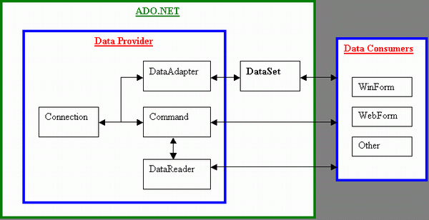
ADO.NET
Là các lớp truy cập dữ liệu cho .NET Framework
Được thiết kế cho trập cập dữ liệu hiệu quả cao
Hỗ trợ XML và disconnected record sets

Slide 68
Giao diện người dùng
Window form: dùng để tạo ứng dụng cục bộ có giao diện cửa sổ.
Web form: dùng để tạo ứng dụng web
Console: Dùng để tạo ứng dụng được tương tác bằng lệnh giống như giao diện Ms Dos

Slide 69
Common Language Specification
Hệ thống kiểu dữ liệu chung (Common Type System – CTS)
Metadata
Đặc tả ngôn ngữ chung (Common Language Specification – CLS)
Hệ thống thi hành ảo (Virtual Execution System – VLS)

Slide 70
Common Language Specification
Common Type System:
Tích hợp cross-language, sử dụng kiểu an toàn và thi hành code hiệu năng cao
Mô hình hướng đối tượng cho nhiều ngôn ngữ
Các luật giúp sử dụng các đối tượng ở những ngôn ngữ khác nhau
Các luật giúp các đối tượng viết bởi các ngôn ngữ khác nhau tương tác với nhau
Các luật cho phạm vi của các kiểu
Các luật quản lý thừa kế kiểu, phương thức ảo và thời gian sống của đối tượng

Slide 71
Ưu điểm của .NET Framework
Dùng chung cho nhiều ngôn ngữ lập trình
Tạo ứng dụng độc lập với môi trường phần cứng bên dưới
Cho phép viết ứng dụng bằng nhiều ngôn ngữ tương thích với .NET
Tự động quản lý tài nguyên
Dễ dàng triển khai ứng dụng

Slide 72
Nội dung chính
1
Lịch sử Windows
2
Đặc điểm môi trường Windows
3
Lập trình hướng sự kiện
4
.NET Framework
5
Visual Studio
5

Slide 73
Visual studio.NET IDE
Visual Studio .NET Integrated Development Environment (IDE) cung cấp một giao diện dùng chung để phát triển nhiều loại dự án khác nhau.
Cung cấp môi trường để thiết kế, viết code, kiểm tra và sửa lỗi khi phát triển ứng dụng
Các thành phần của Visual Studio .NET IDE
Dự án và giải pháp
Giao diện của các thành phần

Slide 74
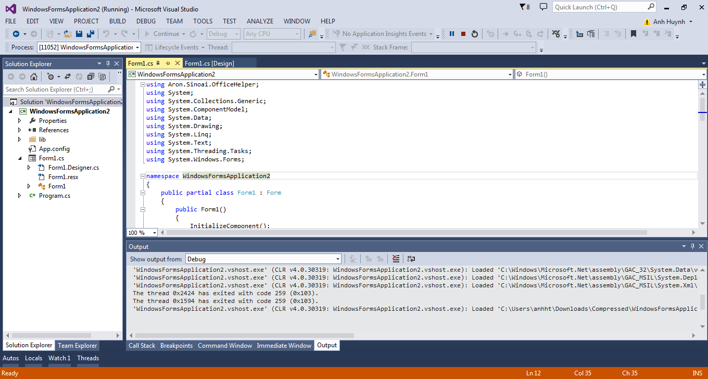
Khung soạn thảo
Quản lý solution
Xuất kết quả

Slide 75
Lịch sử Visual Studio
Product name | Codename | Internal version | Supported .NET Framework versions | Release date
Visual Studio | N/A | 4.0 | N/A | April 1995
Visual Studio 97 | Boston | 5.0 | N/A | February 1997
Visual Studio 6.0 | Aspen | 6.0 | N/A | June 1998
Visual Studio .NET (2002) | Rainier | 7.0 | 1.0 | February 13, 2002
Visual Studio .NET 2003 | Everett | 7.1 | 1.1 | April 24, 2003
Visual Studio 2005 | Whidbey | 8.0 | 2.0, 3.0 | November 7, 2005
Visual Studio 2008 | Orcas | 9.0 | 2.0, 3.0, 3.5 | November 19, 2007
Visual Studio 2010 | Dev10/Rosario | 10.0 | 2.0, 3.0, 3.5, 4.0 | April 12, 2010
Notes:
http://en.wikipedia.org/wiki/Microsoft_Visual_Studio

Slide 76
Lịch sử Visual Studio
Product name | Codename | Internal version | Supported .NET Framework versions | Release date
Visual Studio 2012 | Dev11 | 11.0 | 2.0, 3.0, 3.5, 4.0, 4.5, 4.5.1, 4.5.2 | September 12, 2012
Visual Studio 2013 | Dev12 | 12.0 | 2.0, 3.0, 3.5, 4.0, 4.5, 4.5.1, 4.5.2 | October 17, 2013
Visual Studio 2015 | Dev14 | 14.0 | 2.0, 3.0, 3.5, 4.0, 4.5, 4.5.1, 4.5.2, 4.6 | July 20, 2015
Visual Studio 2017 | Dev15 | 15.0 | 3.5 – 4.7 | March 7, 2017

Slide 77
Editions feature grid
Product | Extensions | Projects templates | MSDN integration | Debugging | Profiling | Static analysis | IntelliTrace | Unit test | Code coverage | Coded UI test | Test impact analysis | Load testing | Lab management | Architecture and modelling | Windows Phone development
Professional | Yes | Yes | Full or Essentials | Yes | Yes | No | No | Yes | No | No | No | No | No | No | Yes
Premium | Yes | Yes | Full | Yes | Yes | Yes | No | Yes | Yes | Yes | Yes | No | No | Read-only | Yes
Ultimate | Yes | Yes | Full | Yes | Yes | Yes | Yes | Yes | Yes | Yes | Yes | Yes | Yes | Yes | Yes
Test Professional | No | No | Full | No | No | No | No | No | No | No | Yes | No | Yes | No | No

Slide 78
Visual Studio 2017
Build apps, targeting Microsoft platforms, as well as mobile web apps, web applications and cloud services across devices.
Peek Definition, Code Lens, Code Map
Keep in touch and collaborate on projects with team members with Team Explorer
Visual Studio Online
Notes:
Peek Definition: http://hieusensei.com/kham-pha-visual-studio-2013-phan-2/
Code Lens: http://hieusensei.com/kham-pha-visual-studio-2013-phan-5/
http://www.visualstudio.com/en-us/explore/features-overview-vs.aspx

Slide 79
Dự án và giải pháp
Trong visual studio .NET ứng dụng được tạo thành từ nhiều phần tử ví dụ như file, thư mục
Để tổ chức các phần tử trên .NET cung cấp dự án và giải pháp
Dự án (project): cho phép xây dựng, dịch và sửa lỗi các thành phần tạo nên ứng dụng. Dự án được dịch ra thành file exe hoặc dll
Giải pháp (Solution): Bao gồm một hay nhiều project

Slide 80
Dự án và project
Solution
Project 1
Items
Project 1
Project 2
Project 2
Items
Miscellaneous Files

Slide 81
Q & A

Slide 82
Thank You !
www.themegallery.com

